Slide 1
Viešojo transporto maršrutų tvarkaraščių planavimo simuliavimo skaitmeninis sprendimas

Slide 3
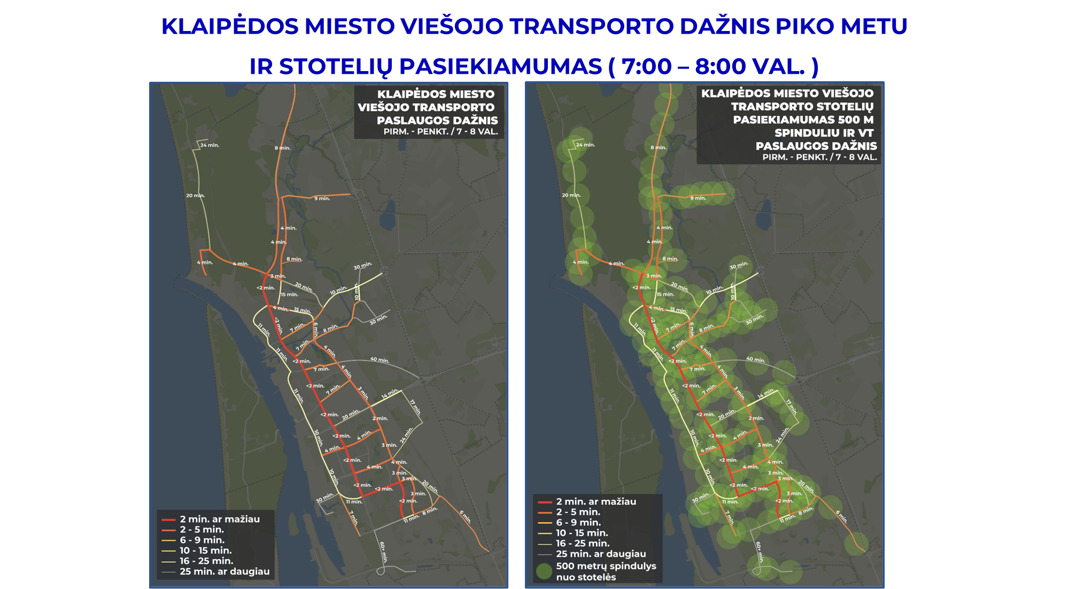

Slide 4
Problema
Ilgas laukimas
Neoptimizuoti maršrutai
Perteklinis autobusų atvykimas
Notes:
Ilgas laukimas: Keleiviai viešojo transporto stotelėse dažnai susiduria su neproporcingai ilgu laukimu dėl netinkamai suderinto tvarkaraščio.
Perteklinis autobusų atvykimas: Kartais keli autobusai atvyksta vienas po kito, kuris neefektyvina viešojo transporto sistemos ir mažina jos efektyvumą.
Neoptimizuoti maršrutai: Esami maršrutai ir tvarkaraščiai nėra pakankamai gerai optimizuoti, todėl keleivių pervežimo kokybė nėra aukščiausia.
Poveikis viešojo transporto pasirinkimui: Dėl nepatogumų keleiviai gali rinktis asmenines transporto priemones, taip didindami miesto gatvių apkrovimą ir oro taršą.
DI sprendimas: Dirbtinio intelekto imitacinis modelis, skirtas viešojo transporto tvarkaraščių optimizavimui, siūlo sprendimą efektyvesniam transporto išteklių paskirstymui.
Klaipėdos miesto pavyzdys: Efektyvus DI modelio taikymas Klaipėdoje gali pagerinti viešojo transporto patikimumą ir skatinti jį rinktis, mažinant transporto spūstis ir oro taršą.

Slide 5
Autobusų persidengimas stotelėse
Notes:
Pagrindinė sprendžiama problema - autobusų persidengimas stotelėse. Paveiksliuke matoma jau aptarta Klaipėdos arterija, kurioje dažnai susidaro “traukiniai”

Slide 6
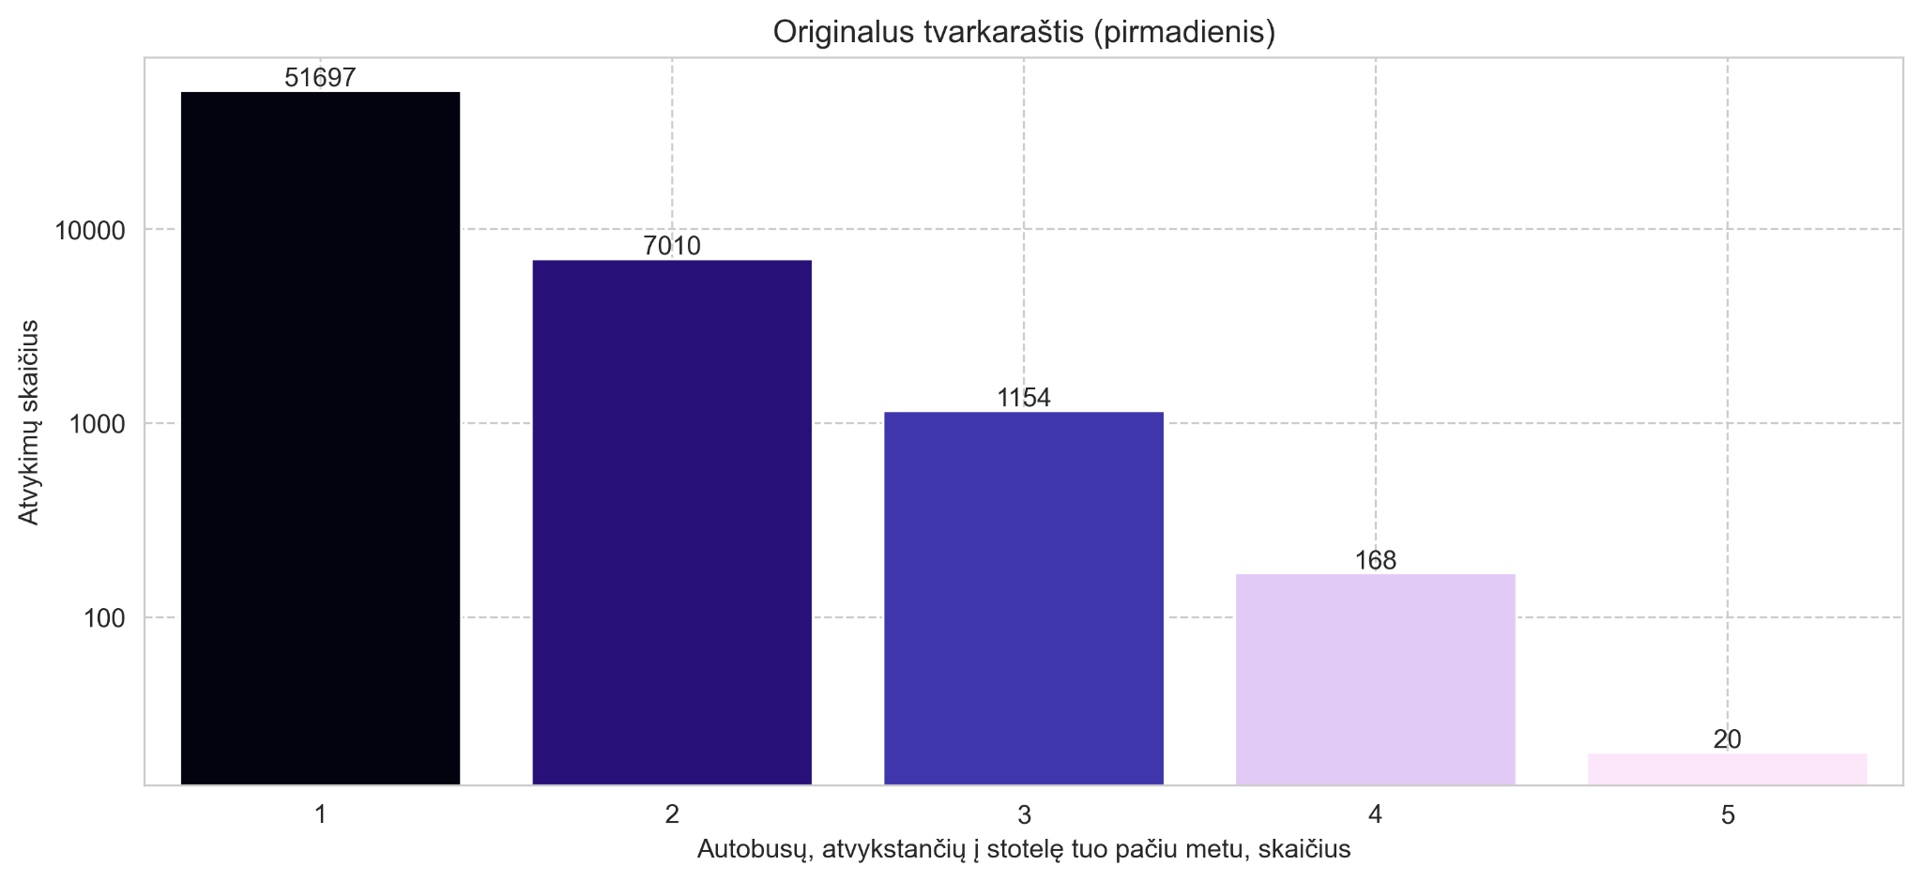
Notes:
Atvykimų skaičius - kaip pavyzdys, pateikiami pirmadienio atvykimai stotelėse. Stulpeliai rodo, kiek vienu metu būna autobusų stotelėje. Matome net 168 atvejus, kai stotelėje 4 autobusai.

Slide 7
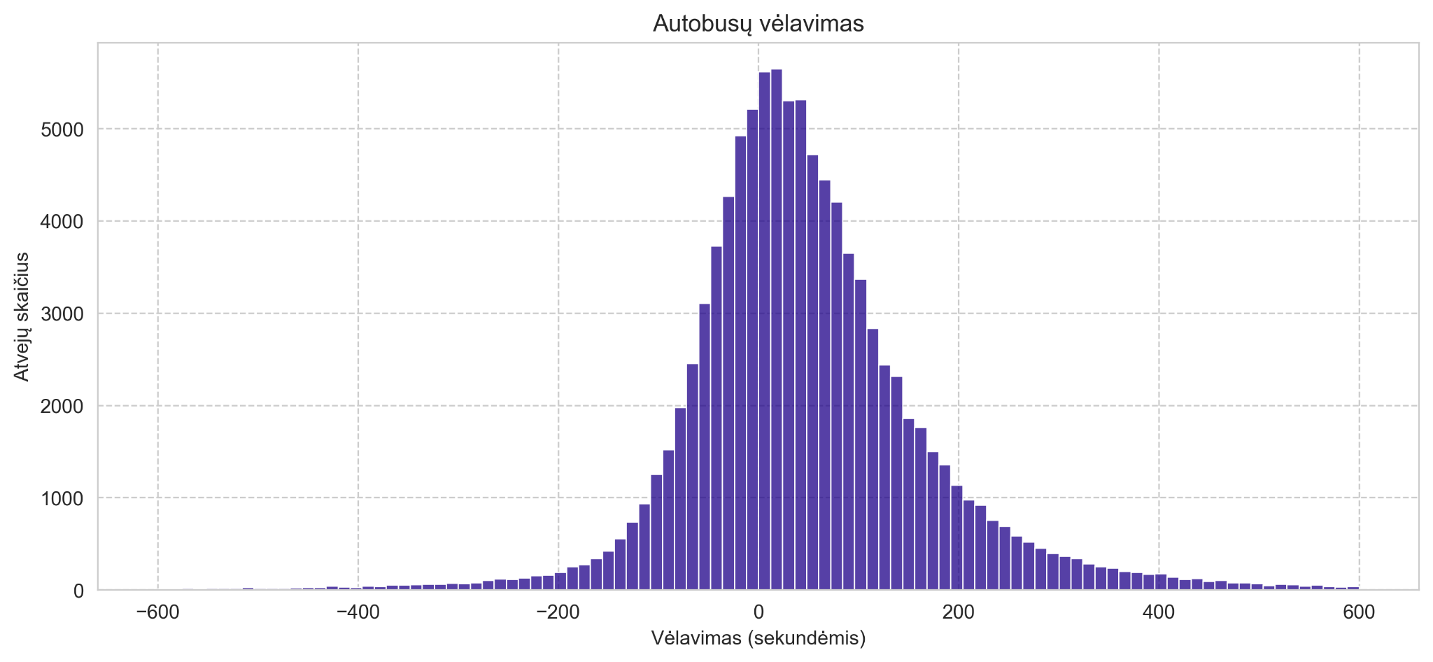
Autobusų vėlavimas
Notes:
Susijusi problema - autobusų vėlavimas. Kaip matome iš duomenų, autobusai gali vėluoti ar skubėti iki 3 minučių. Taip pat galime pastebėti, kad autobusai dažniau vėluoja, nei skuba. Taip yra dėl KKT vykdomų paskatinimų vairuotojams. Nors didžioji dauguma autobusų atvažiuoja laiku, dėl vairuotojų daromų klaidų ar dėl kamščių dalis maršrutų nukrypsta nuo grafiko.

Slide 8
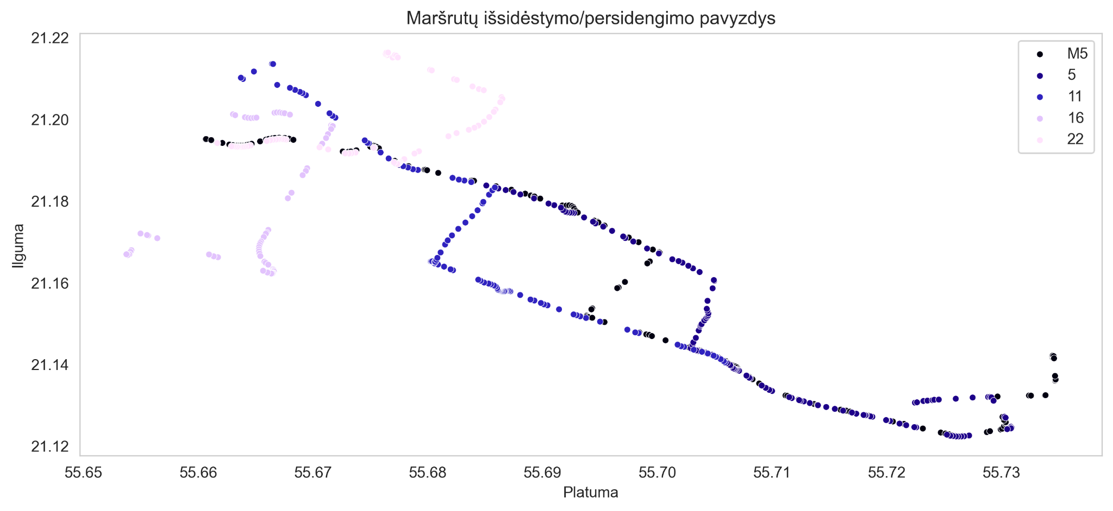
Notes:
Maršrutų persidengimas - paveikslėlyje pateikiami maršrutai, kuriais važiuoja autobusai. Kaip pavyzdys, matome M5, 5 autobusus, susiliejančius toje pačioje gatvėje. Kai autobusų ir maršrutų kiekis didėja, paprastai stotelėse ir susidaro traukiniai.

Slide 9
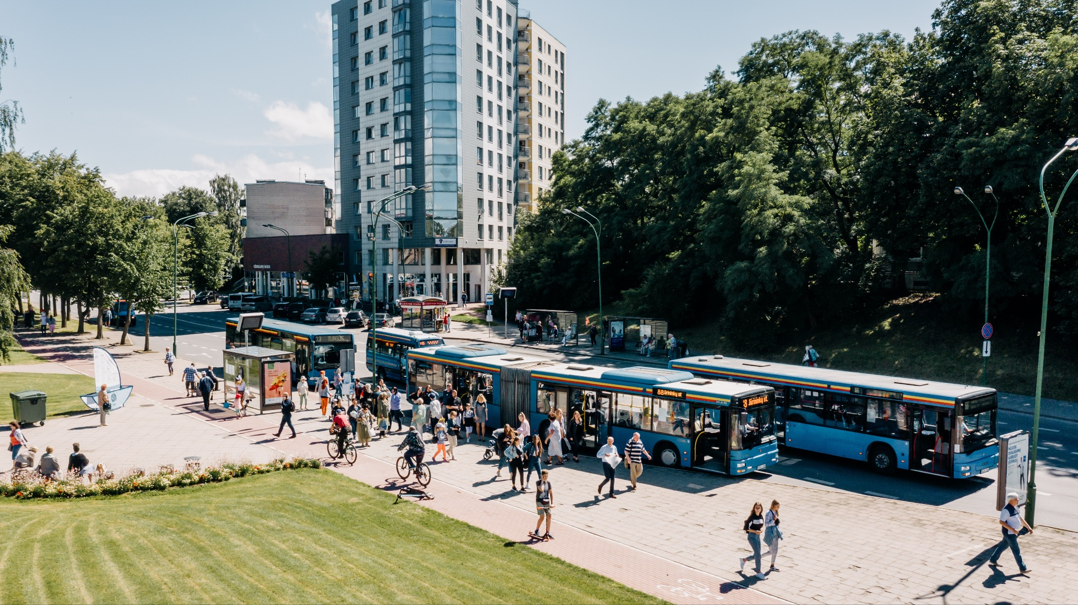
Sprendimas
Notes:
Persidengimo sprendimas - pagalbinis įrankis KKT komandai, kuriančiai tvarkaraščius. Sukurtas įrankis, pasiūlantis tvarkaraščio pakeitimus.

Slide 10
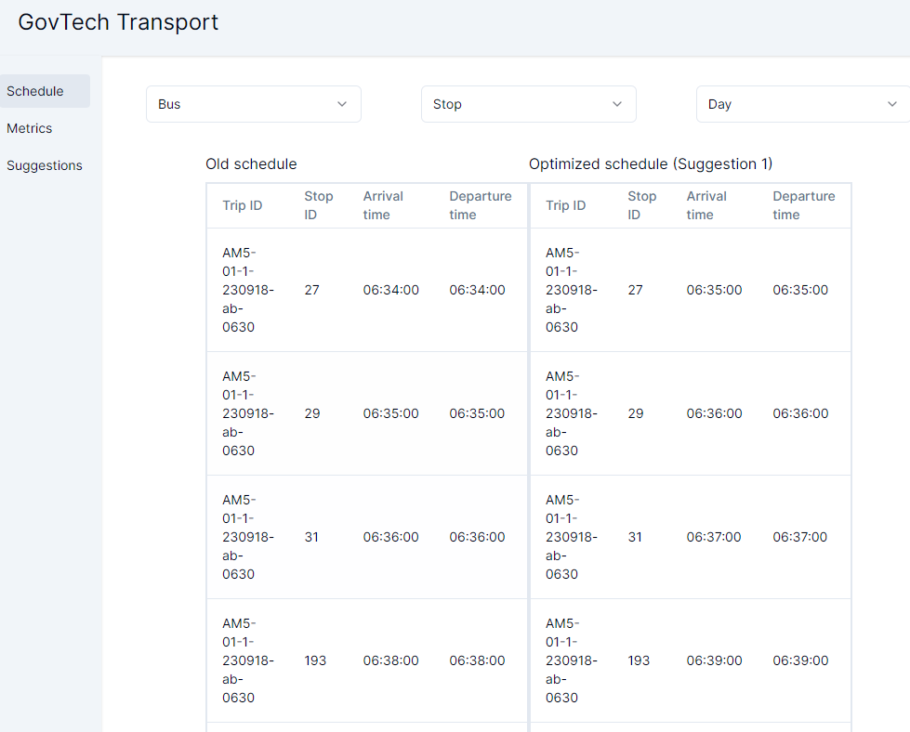
Prototipas
Notes:
Pavyzdinis tvarkaraštis - kairėje matome seną, o dešinėje naują tvarkaraštį

Slide 11
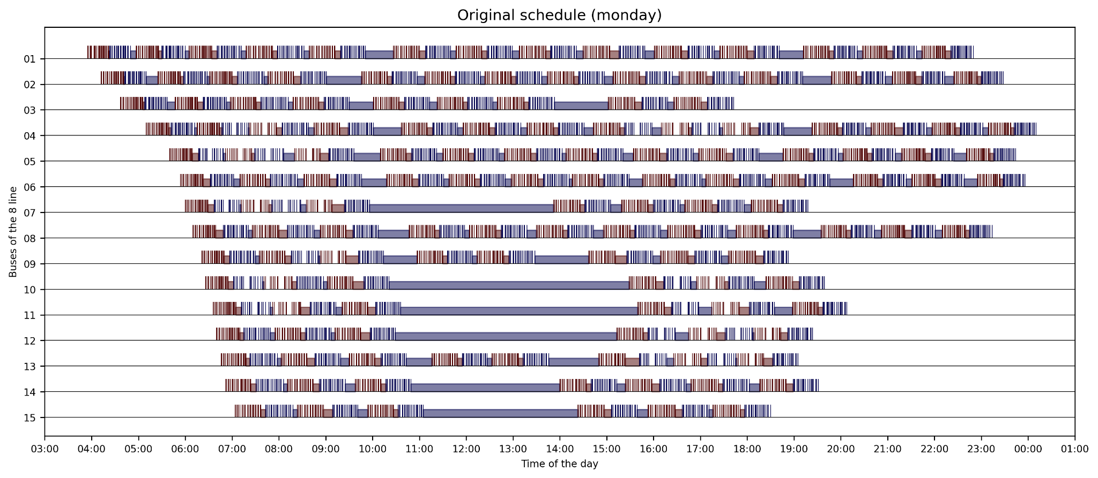
Tvarkaraščių palyginimas
Notes:
Patogiausias būdas vizualizuoti naujus tvarkaraščius - vaizduoti autobusus blokais, nes taip ir KKT paprastai stumdomi tvarkaraščiai. Matomos kelionės į priekį ir atgal.

Slide 12
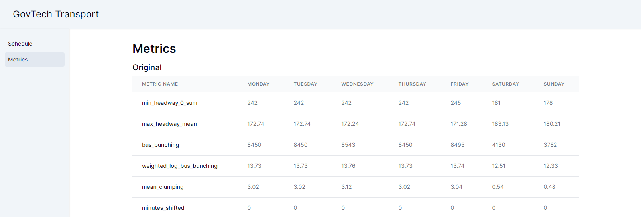
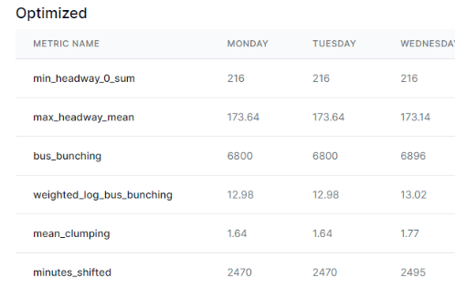
Skaičiavimai
Notes:
Tvarkaraščiai optimizuojami apskaičiuojant tam tikras metrikas - matome, kad naujame tvarkaraštyje sumažėjo “clumping” -
tai teorinė reikšmė, nurodanti kiek vidutiniškai autobusų atvažiuoja į tą pačią stotelę. Taip pat apskaičiuojame minutes_shifted - šiame pavyzdyje minutės buvo gerokai perstumtos.

Slide 13
Komanda
sekretoriatas@klaipedatransport.lt
hello@aai-labs.com
Notes:
Projekto dalyviai - KKT bei aai labs

Slide 14
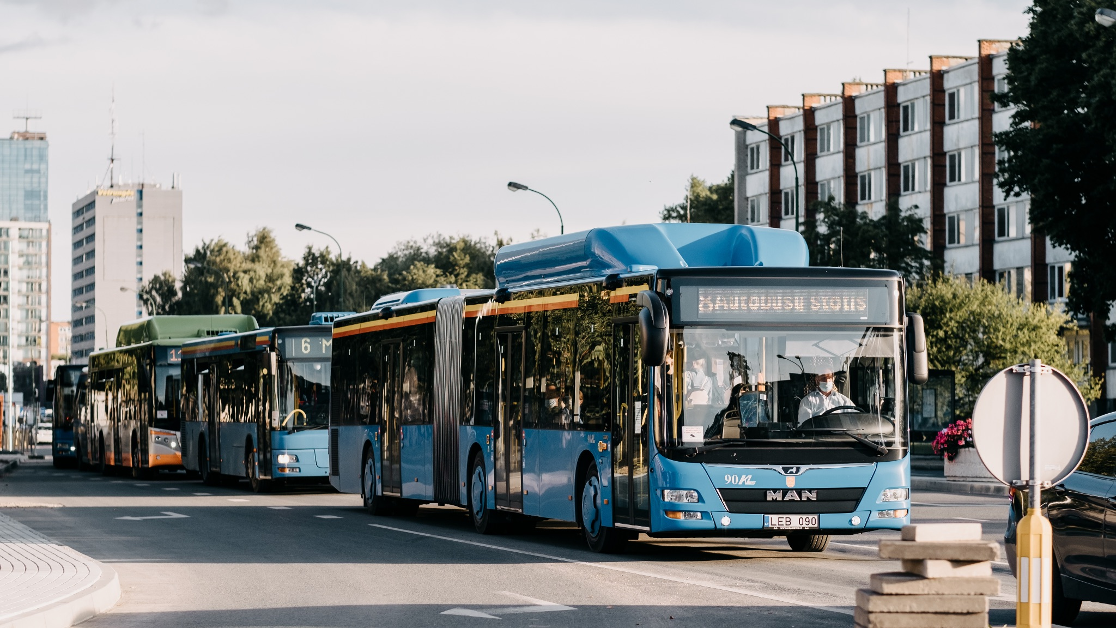
KLAUSIMAI

